Slide 1
Lab. Banco de Dados
Prof. Ms Larissa Pavarini da Luz
E-mail: larissa.luz01@fatec.sp.gov.br
FATEC Garça

Slide 2
Objetivos da Aula
Usar subqueries nas cláusulas WHERE e HAVING
Codificar subqueries usando predicados básicos
Codificar subqueries usando o operador SQL→ IN

Slide 3
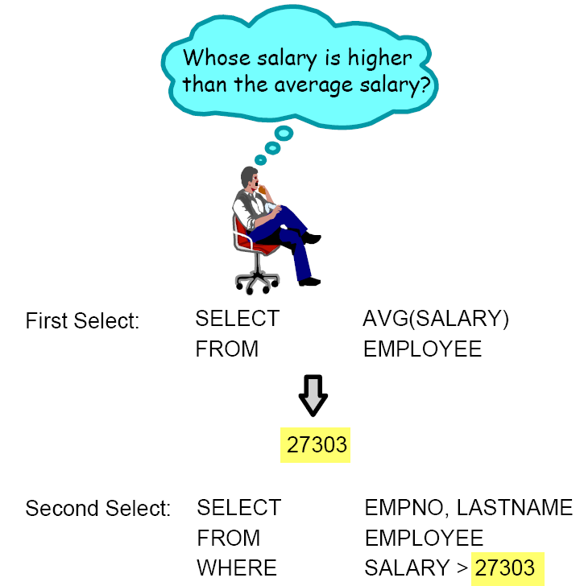
Resultado Usando Select’ s Separados
Salário de quem é maior que a média do salário??

Slide 4
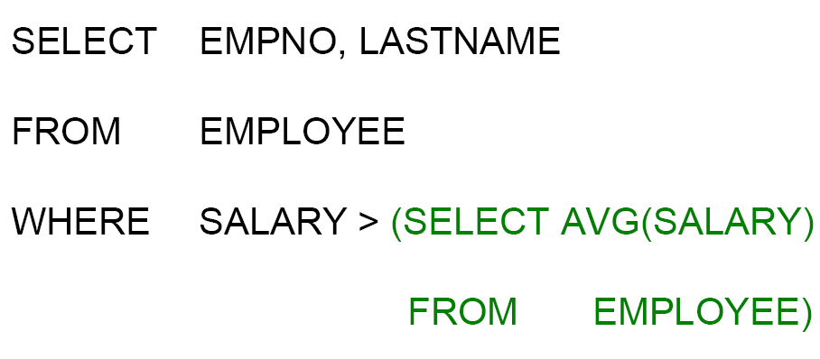
Mesmo Resultado Usando uma Subquery

Slide 5
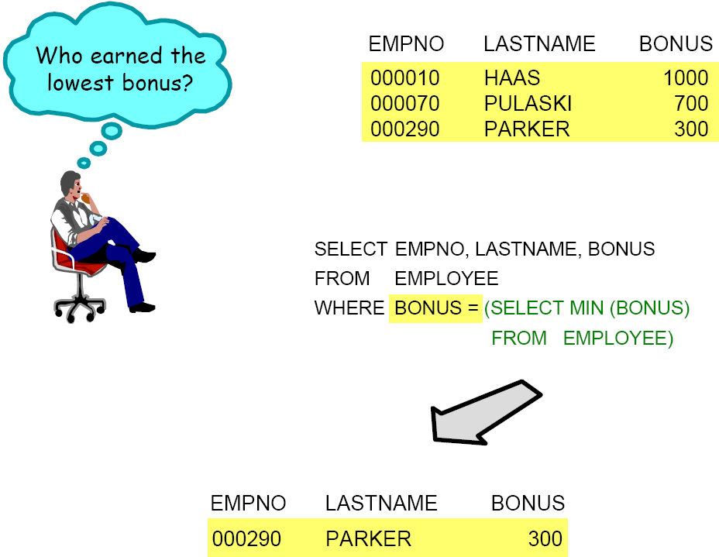
Subquery com Predicados Básicos

Slide 6
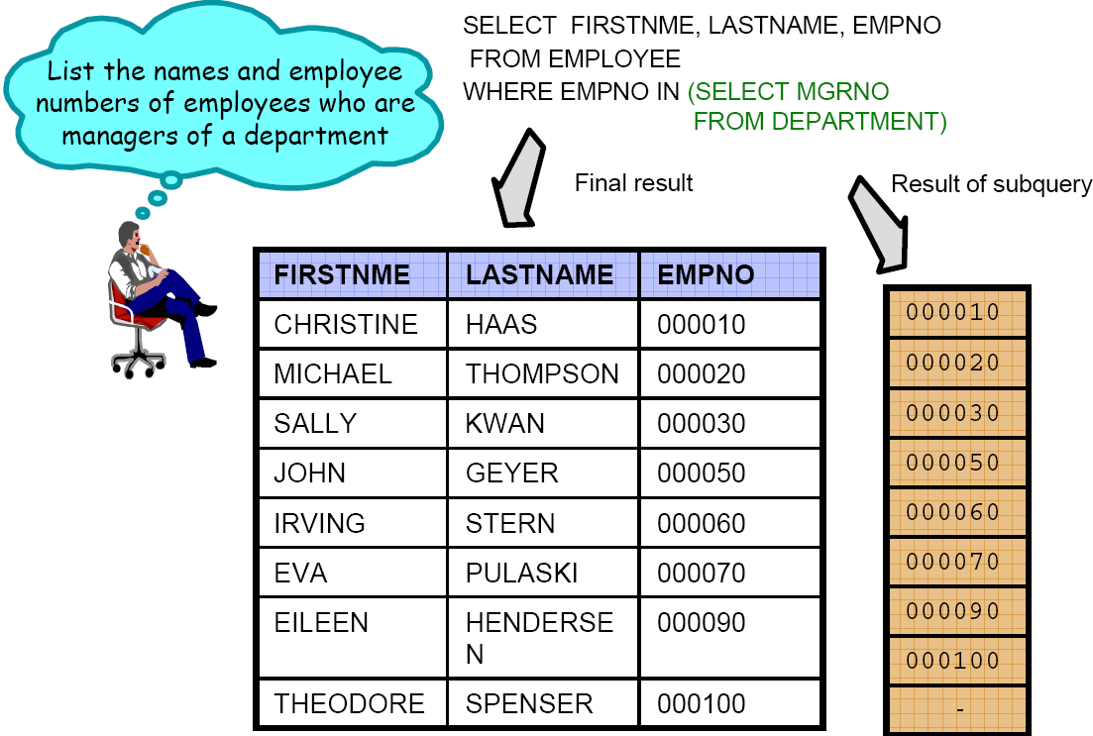
Subquery Usando o comando SQL→ IN
Liste os nomes e os números dos funcionários que são gerentes de um departamento.

Slide 7
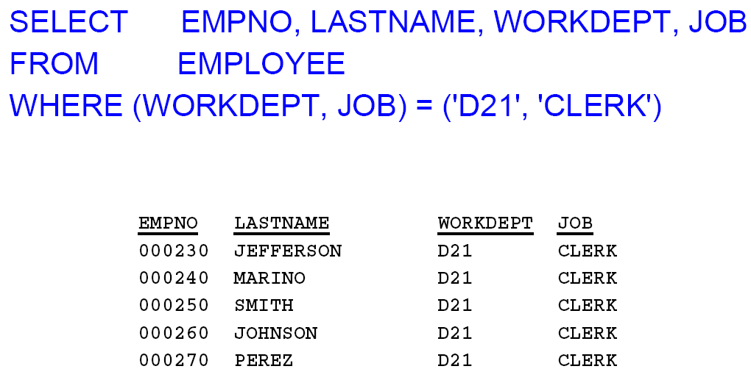
Variações sobre Predicados

Slide 8
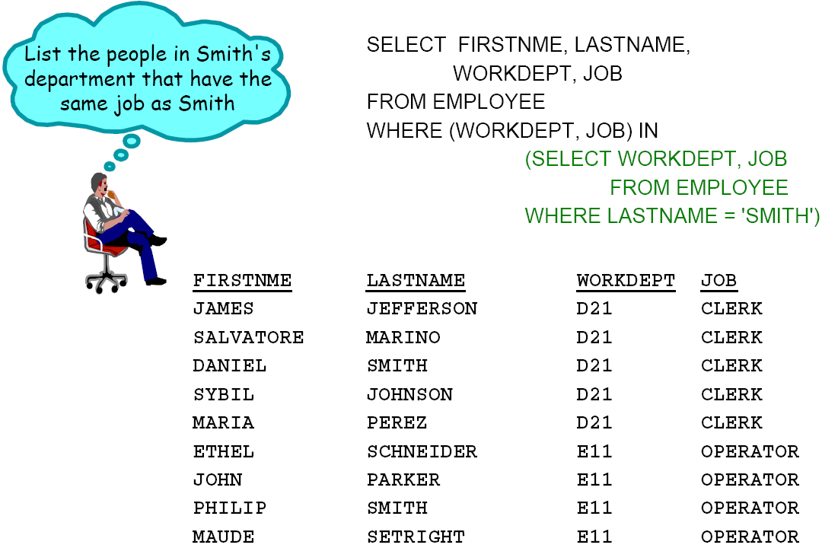
Subquery Usando o comando SQL→ IN
Liste as pessoas do departamento do Smith e que tem o mesmo cargo que ele.

Slide 9
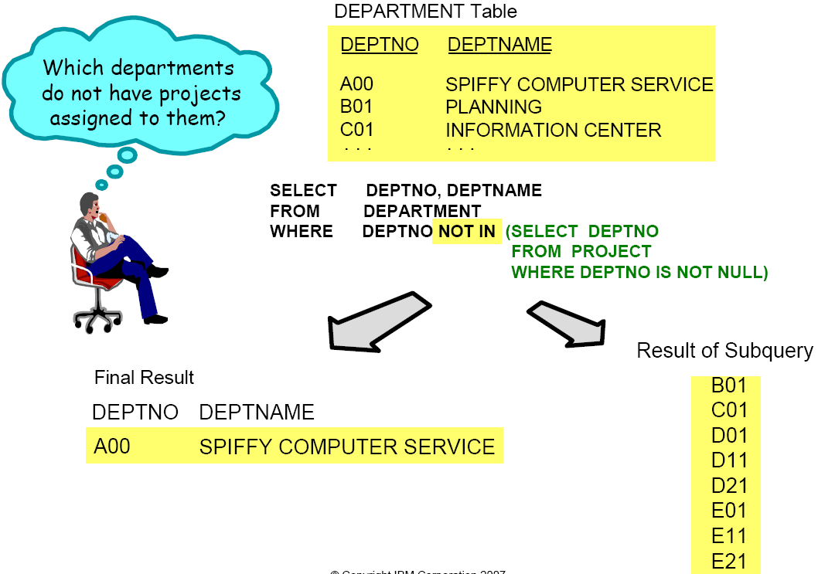
Subquery Usando o comando SQL→ NOT IN
Quais os departamentos que não possuem projetos atribuídos?

Slide 10
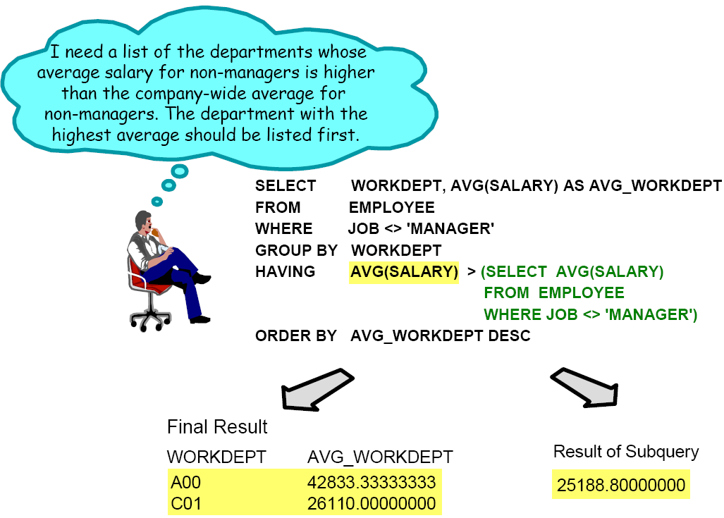
Subquery na Cláusula HAVING
Eu preciso de uma lista de departamentos cuja média salarial para não-gestores é superior do que a média de toda a empresa para não-gestores.
O departamento com a maior média deverá ser listada em primeiro lugar.

Slide 11
Restrições/Lembretes SubQueries
Deve ser do lado direito da condição de pesquisa, quando utilizado na cláusula Where ou Having
Devem ser colocados entre parênteses
Podem retornar valores únicos ou múltiplos
Número de valores que a subconsulta pode devolver deve ser compatível com o operador no exterior SELECT
A subconsulta deve retornar o mesmo número de itens, como na lista para o qual é comparado
.

